Slide 1
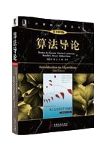
心情60迈
速度是斐波那锲堆
用Fibonacci堆实现优先队列
我们毕业啦
其实是答辩的标题地方
#define 锲 契
讲的人
李顶为
指导老师

Slide 2

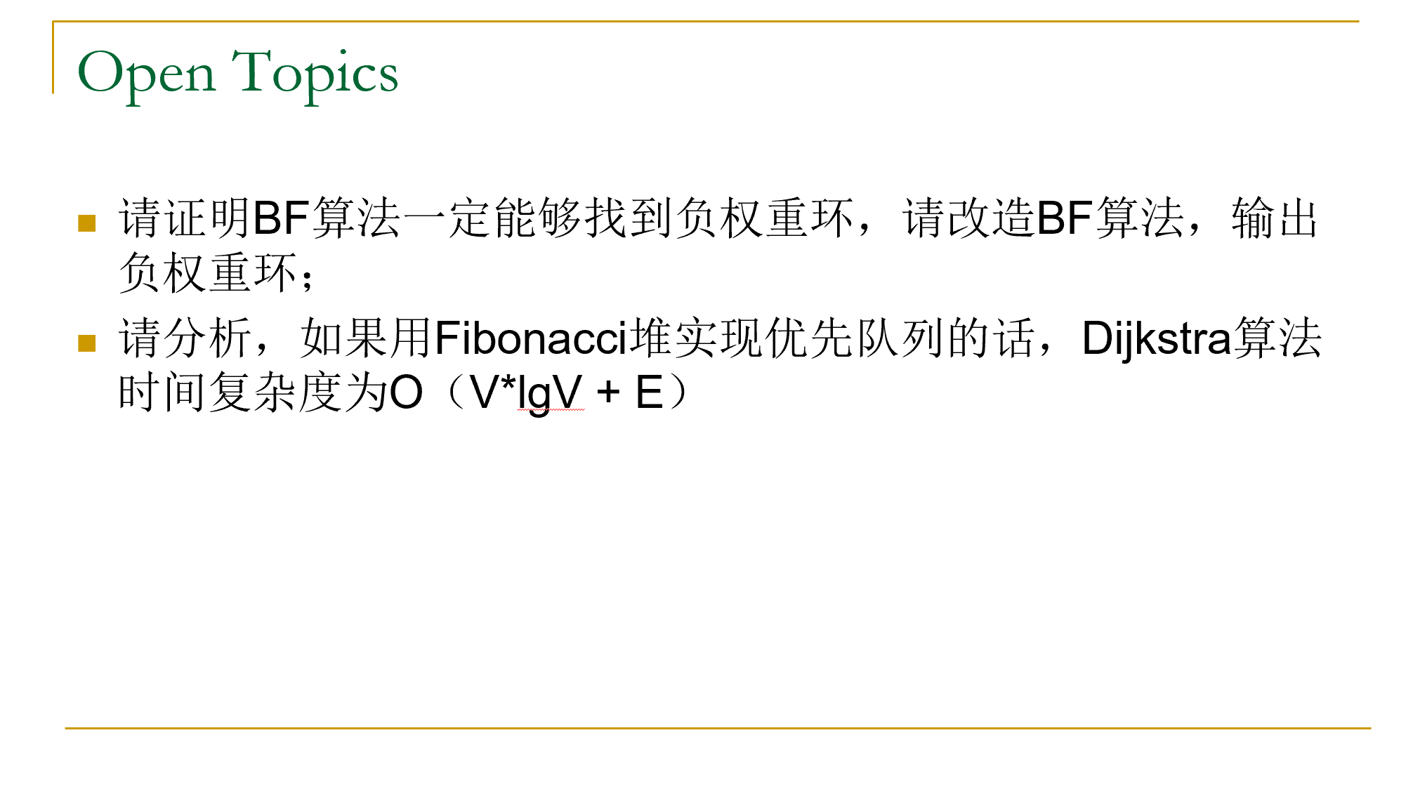
（发自内心的）吐槽

Slide 3
PPT结构：自上而下
本人尽力让PPT能给大家主观的理解，但是有些地方实在是没办法
FBI warning：PPT长达55页，内容很多，有些地方的证明会有些枯燥
Dijkstra算法的时间复杂度
为什么斐波那锲堆好
CONTANTS
斐波那锲堆如何执行操作的

Slide 4
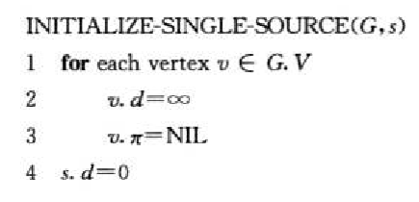
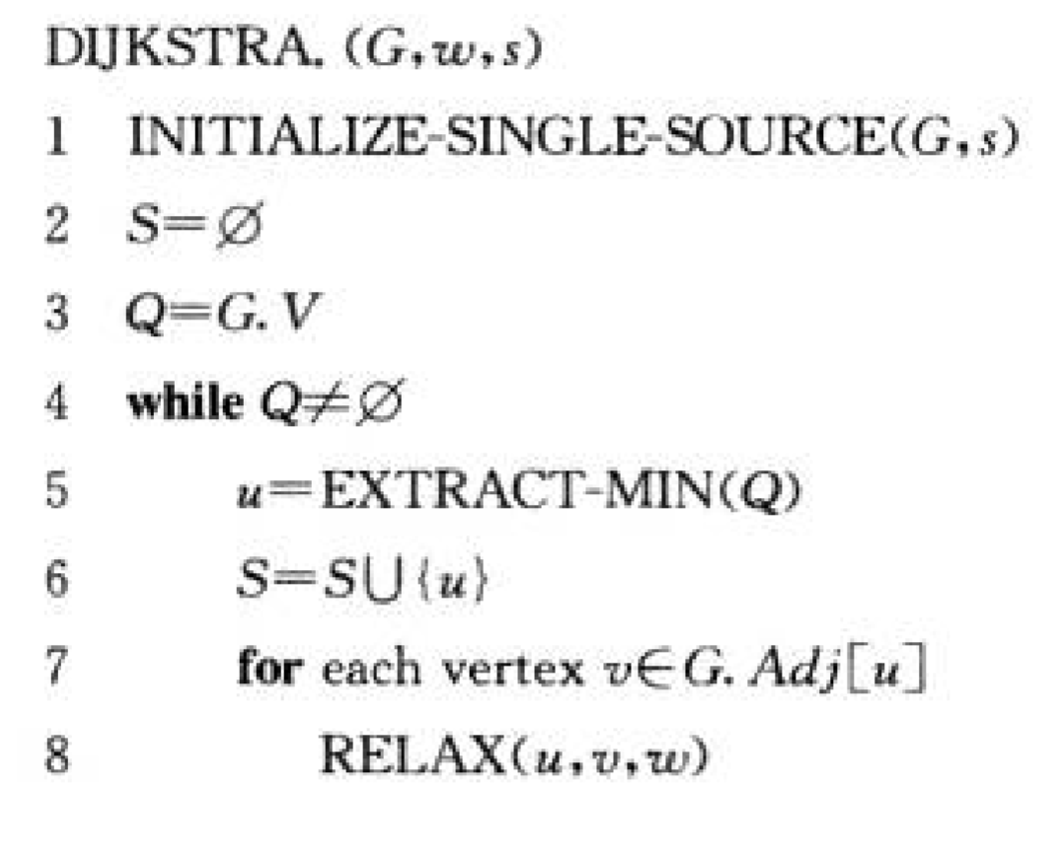
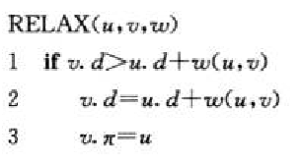
还记得Dijkstra算法是什么吗

Slide 5
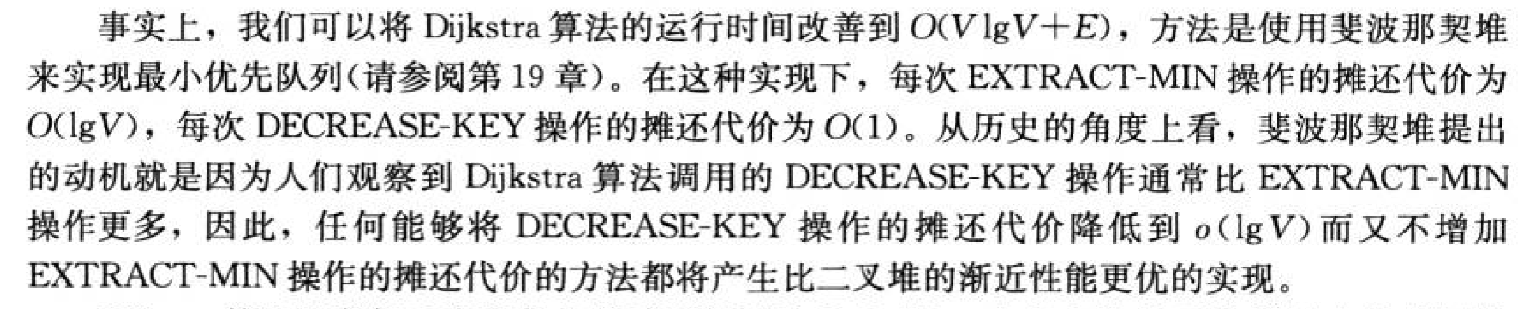
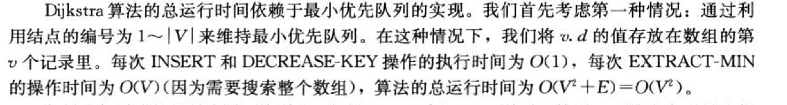
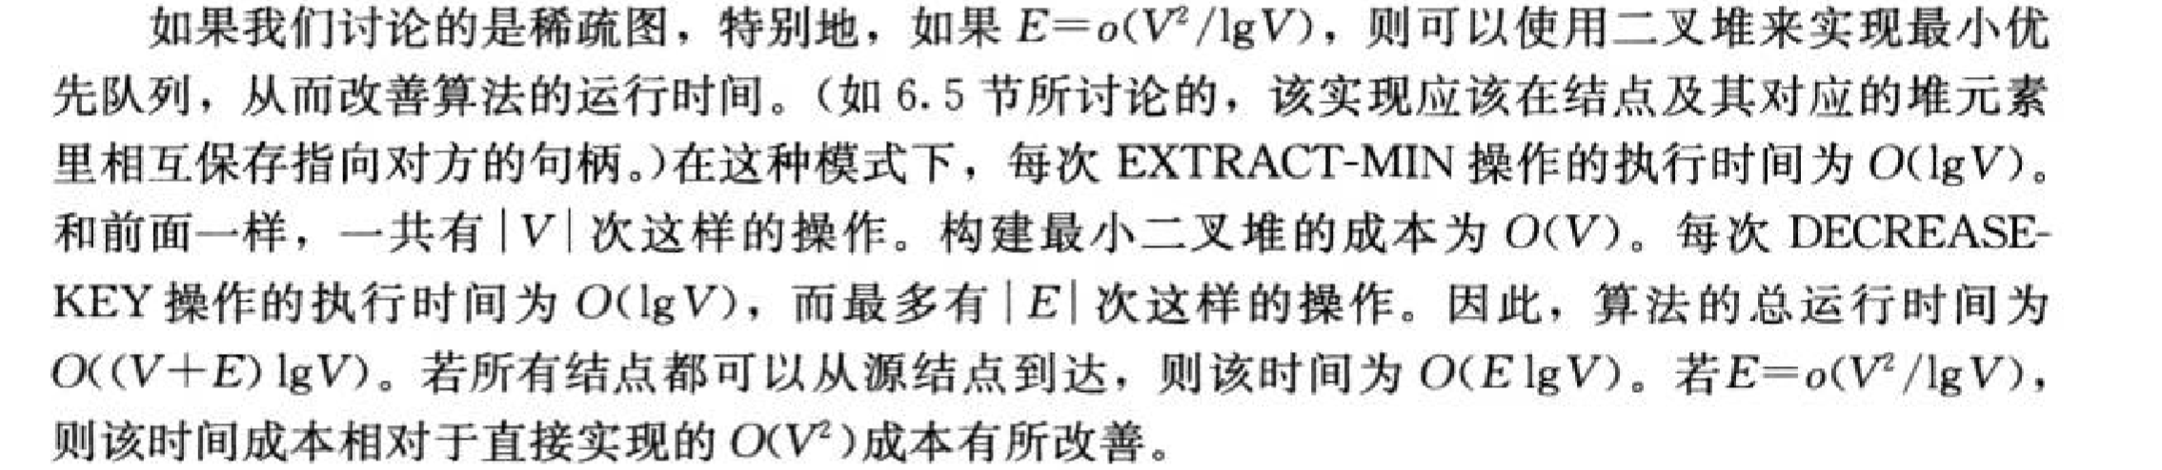
完美的偶像双人组：斐波那锲堆和Dijkstra算法
和其他方法相比
Notes:
使用斐波那锲堆 时间复杂度还是可以的
比其他方法低不少

Slide 6
哇，这么厉害啊竟然
那么问题来了
斐波那锲堆
如何让Dijkstra算法的时间复杂度
降成这样子的

Slide 7
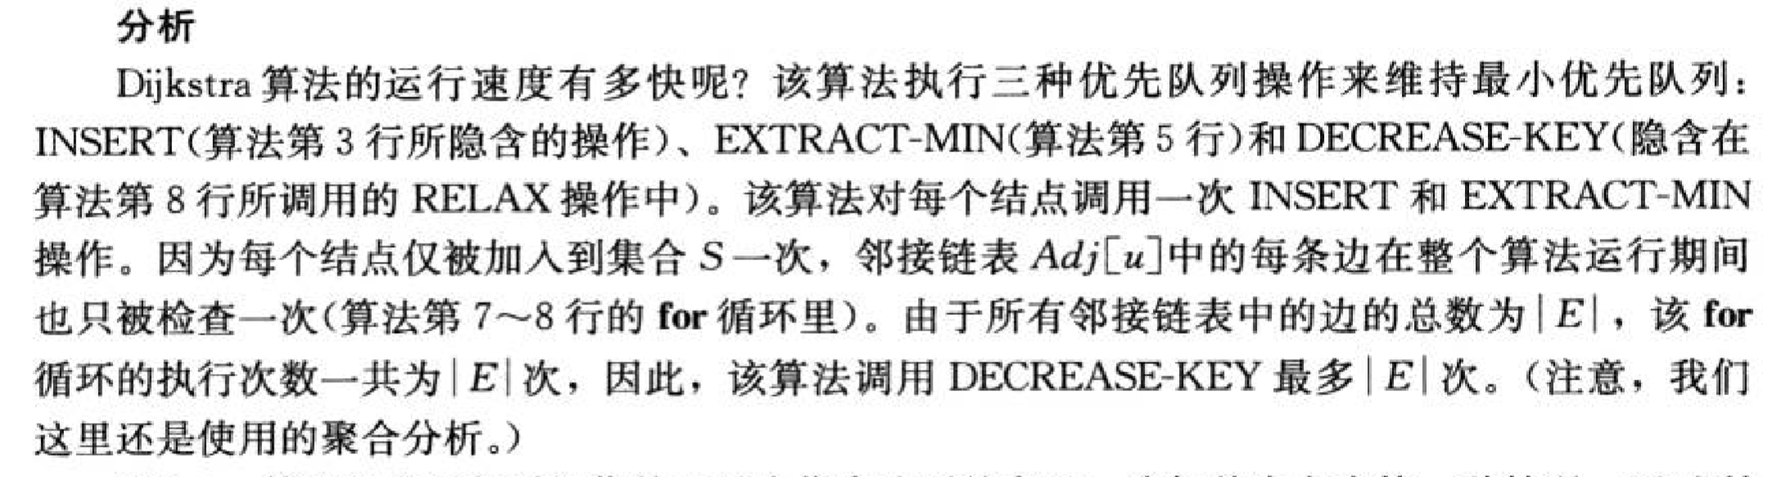

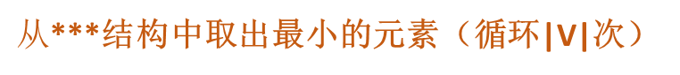

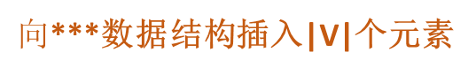
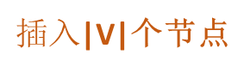
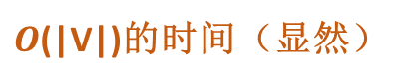
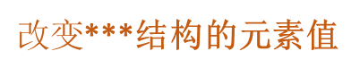
Dijkstra算法的时间复杂度受什么影响
算导大人是怎么说的
$O$(|V|)的时间（显然）
$插入$|V|个节点
$向$***数据结构插入|V|个元素
$从$***结构中取出最小的元素（循环|V|次）
$改变$节点的值
$改变$***结构的元素值
$$（且由于是一条边最多一次，故最多|E|次）$$
$$（DECREASE−KEY）$$

Slide 8
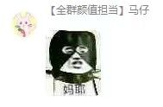
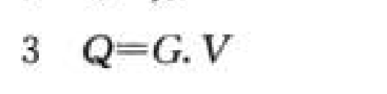
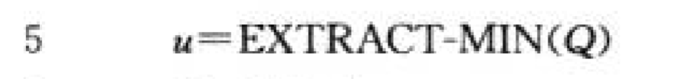
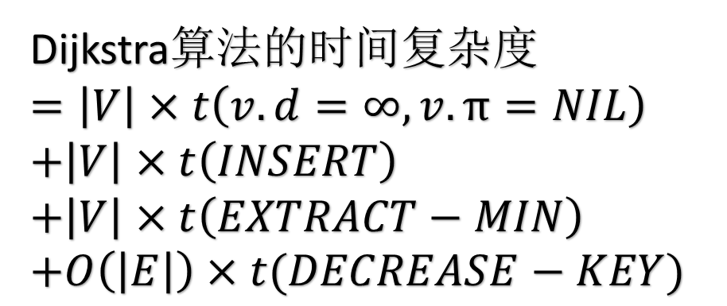
妈耶
公式呼之已出
Dijkstra算法的时间复杂度
$$=\left|V\right|×t\left(v.d=∞,v.π=NIL\right)$$
$$+\left|V\right|×t\left(INSERT\right)$$
$$+\left|V\right|×t\left(EXTRACT−MIN\right)$$
$$+O\left(\left|E\right|\right)×t(DECREASE−KEY)$$
可见，影响Dijkstra算法的关键是
“插入”，“取最小值”，“改变值”
这三个操作

Slide 9
引题终于结束
问题的关键在这三个操作

Slide 10

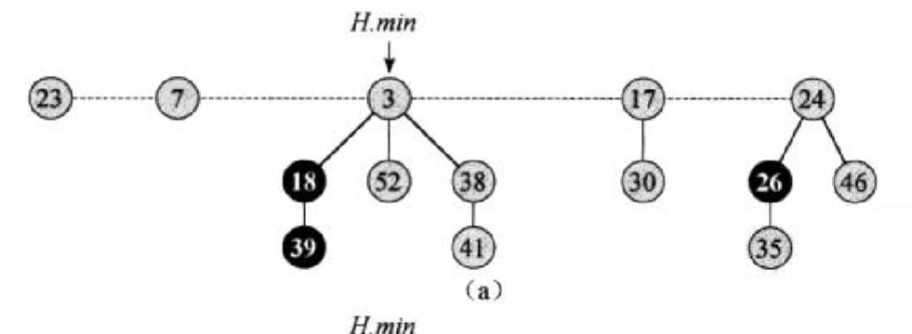
先让我们从头开始
斐波那锲堆是什么鬼
全部自学（19章）
斐波那锲堆就是我
全部自学

Slide 11
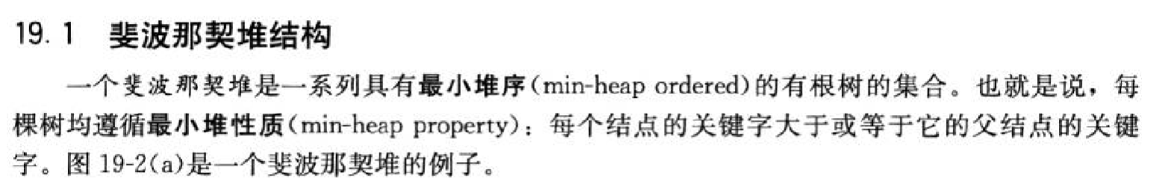
是那位大人
最小节点
斐波那锲堆就是我
老子是五个堆
根链表
斐波那锲堆结构没有“递归性”
不要问我为什么这个叫斐波那锲堆（以后再问）
Notes:
这句话的重点是“一系列”

Slide 12
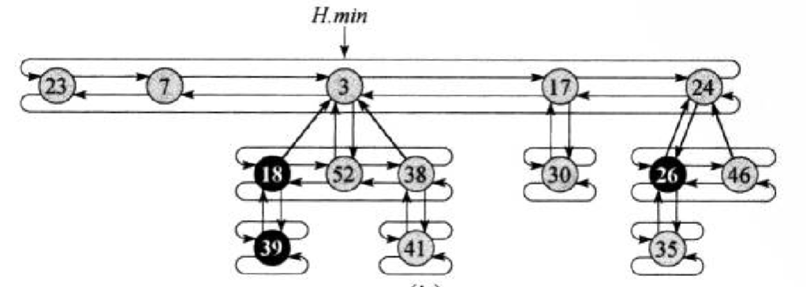
还是那位大人
斐波那锲堆的元素有什么属性
H还有个属性：.n
怎么总是我
“三”大♂属性
.p
.left
.right
.child
.degree
.mark
您是什么鬼
孩子链表元素数
且待日后肢解

Slide 13
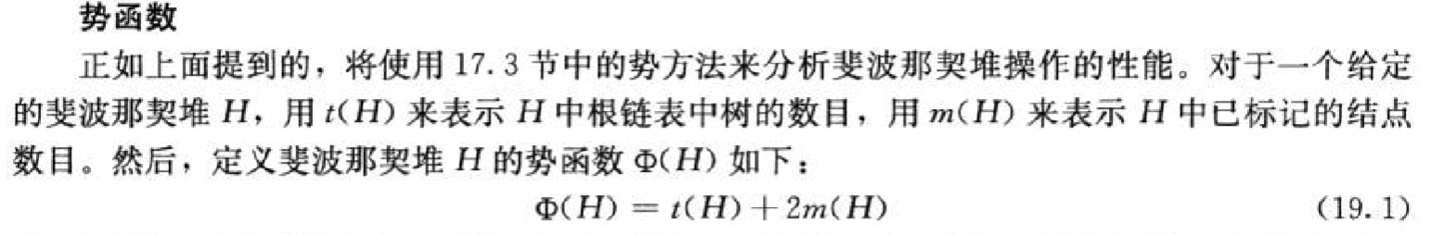
还**是那位大人
我是谁，我在那，
我是干什么的
是那位公式
所有关于时间复杂度都是摊还时间复杂度

Slide 14
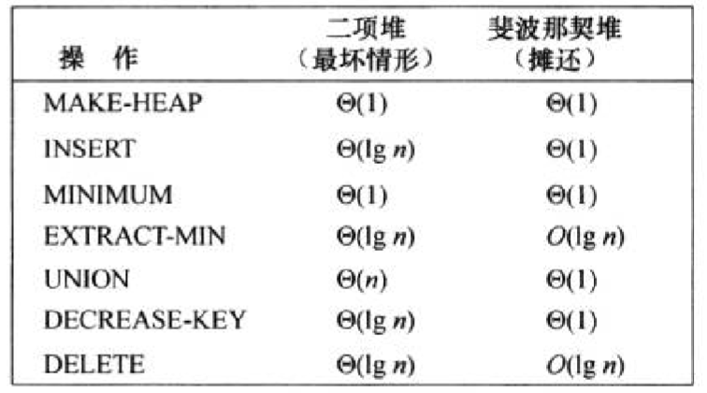
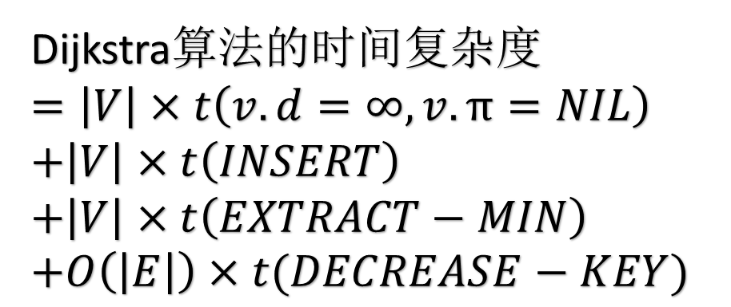
来看我的邪神真眼
小朋友们，还记得我是谁吗
Dijkstra算法的时间复杂度
$$=\left|V\right|×t\left(v.d=∞,v.π=NIL\right)$$
$$+\left|V\right|×t\left(INSERT\right)$$
$$+\left|V\right|×t\left(EXTRACT−MIN\right)$$
$$+O\left(\left|E\right|\right)×t(DECREASE−KEY)$$
FBI warning：
后面在讲算法的时候，
会从主观出发，
忽略一些细节

Slide 15
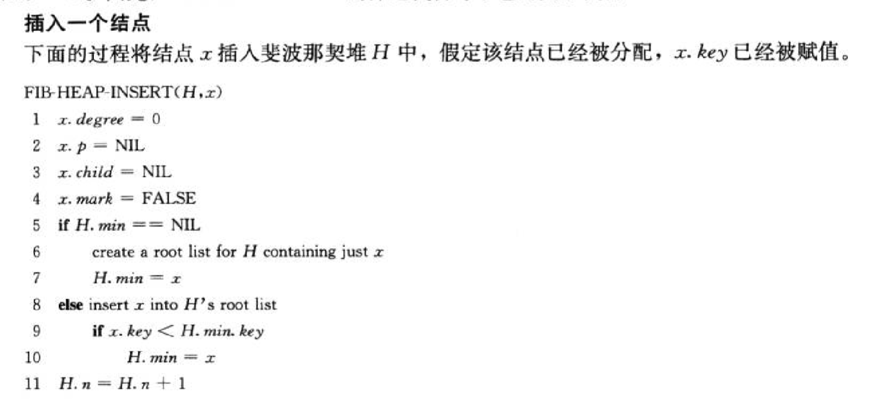

为我而生
斐波那锲堆的元素是如何增加的
这讲的什么鬼

Slide 16
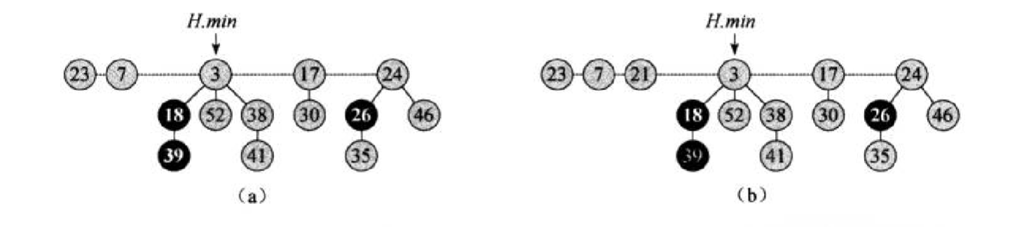
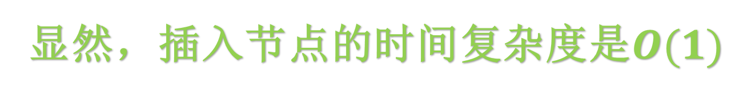
其实很简单
新人就是我
简单来讲就几句话：
新人一定是去根链表
新人初始化
如果有需要，让H.min指向它
新人的.mark=false（虽然和第二条重复，但要单独讲出来）
留个印象
显然，插入节点的时间复杂度是$O(1)$

Slide 17
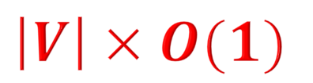
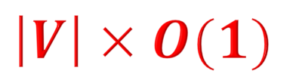
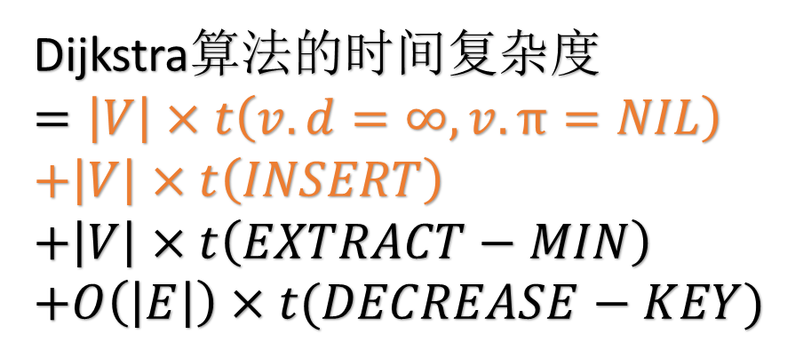
摸鱼长征第一步
Dijkstra算法的时间复杂度
$$=\left|V\right|×t\left(v.d=∞,v.π=NIL\right)$$
$$+\left|V\right|×t\left(INSERT\right)$$
$$+\left|V\right|×t\left(EXTRACT−MIN\right)$$
$$+O\left(\left|E\right|\right)×t(DECREASE−KEY)$$
$$\left|V\right|×O(1)$$
$$\left|V\right|×O(1)$$

Slide 18
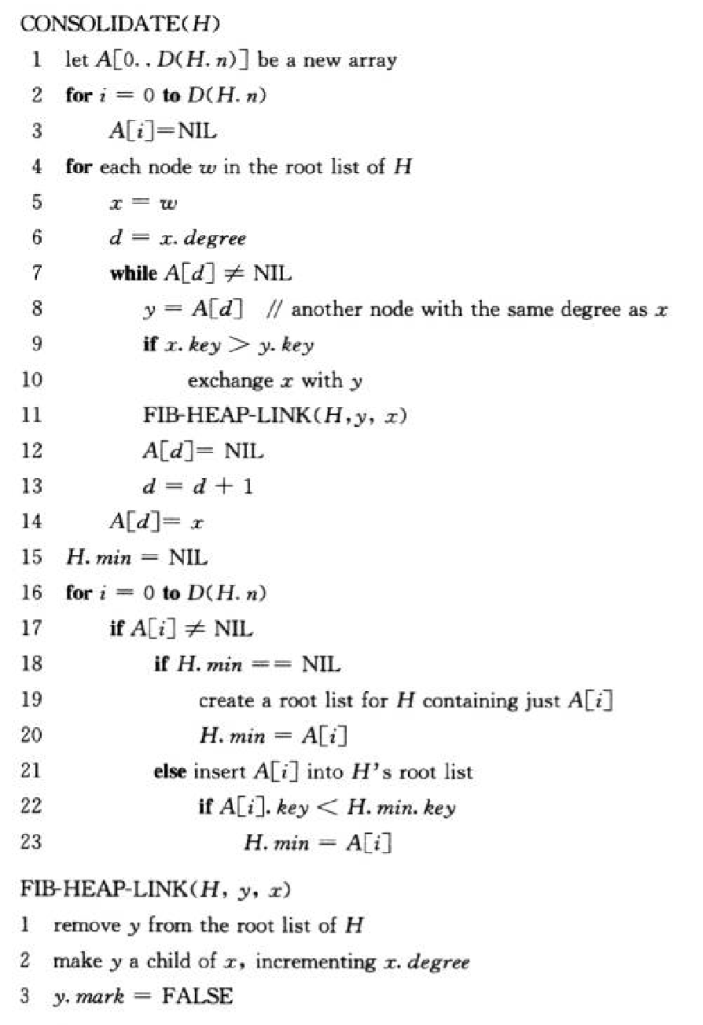
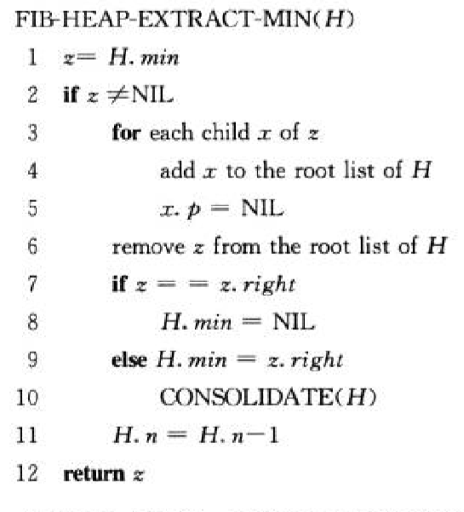

为我而去
斐波那锲堆的元素是如何增加的
放大放大再放大
你以为就这么一点吗

Slide 19
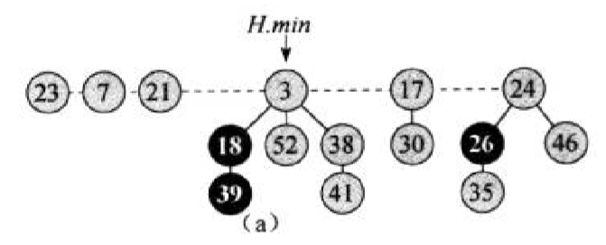
直观就够了（×）
问题：如何把最小的值抠出来

Slide 20
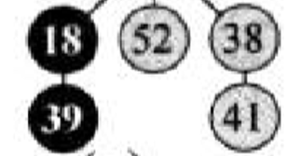
直观就够了（×）
问题：如何把最小的值抠出来
扣去

Slide 21
直观就够了（×）
问题：如何把最小的值抠出来
平移

Slide 22
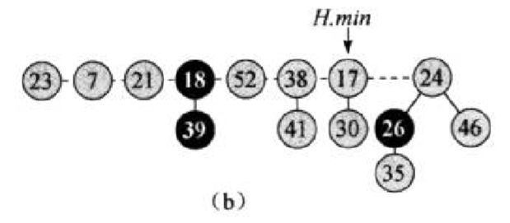
直观就够了（×）
问题：如何把最小的值抠出来
成了，但还不够
对于执行了EXTRACT-MIN操作的斐波那锲堆，
我们要保证这么一个性质
根链表上每个度数至多只有一个根
这就是CONSOLIDATA（对，那个超长的函数）需要做的事

Slide 23
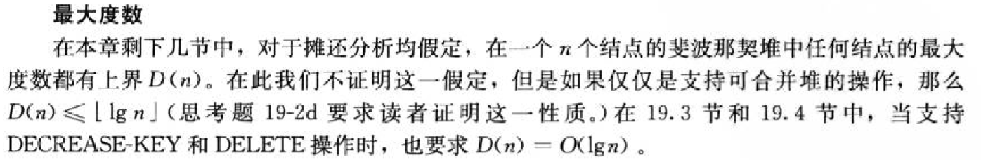


好吧，锅一个接着一个
请开始consolidate的表演
我们用一个数组$A[0..D\left(H.n\right)]，$在第i位放度数为i的节点
$D\left(H.n\right)$是什么

Slide 24
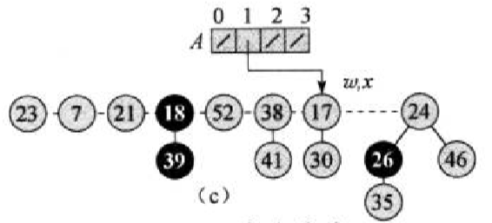
好吧，锅一个接着一个
请开始consolidate的表演

Slide 25
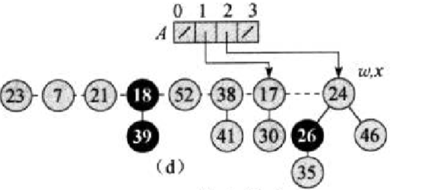
好吧，锅一个接着一个
请开始consolidate的表演

Slide 26
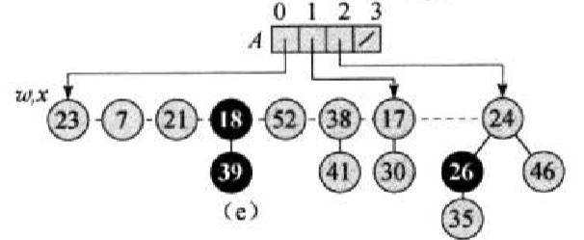
好吧，锅一个接着一个
请开始consolidate的表演
冲突来了！！！该怎么办
根大的堆变为根小的堆的后代，
并把其.mark属性变为false

Slide 27
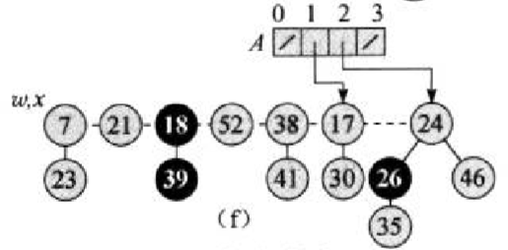
好吧，锅一个接着一个
请开始consolidate的表演

Slide 28
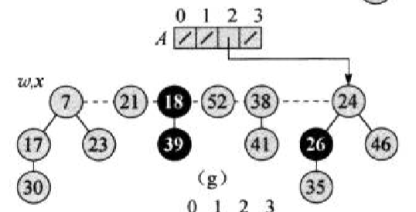
好吧，锅一个接着一个
请consolidate再次它的表演

Slide 29
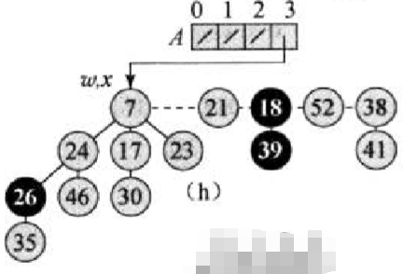
好吧，锅一个接着一个
请consolidate再次它的表演

Slide 30
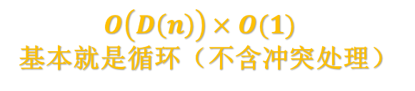
可以有多快
好久不见，甚是想念
$$O\left(D\left(n\right)\right)×O(1)$$
基本就是循环（不含冲突处理）
放大放大再放大
你以为就这么一点吗
主要的麻烦
两个堆的合并

Slide 31
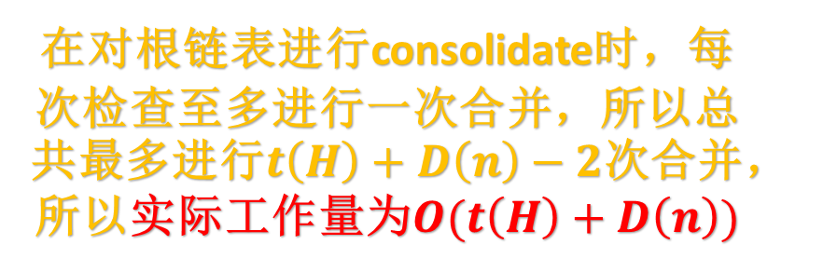
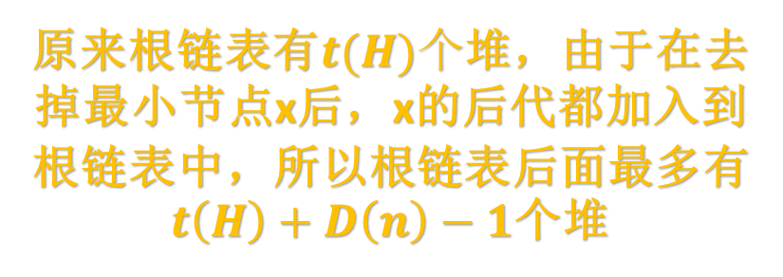
虽然不想在ppt上放这么多字，但实在是没办法了
FBI warning：
一大波无聊的分析即将到来
原来根链表有$t(H)个$堆，由于在去掉最小节点x后，x的后代都加入到根链表中，所以根链表后面最多有$t\left(H\right)+D\left(n\right)−1$个堆
在对根链表进行consolidate时，每次检查至多进行一次合并，所以总共最多进行$t\left(H\right)+D\left(n\right)−2$次合并，
所以实际工作量为$O(t\left(H\right)+D\left(n\right))$

Slide 32
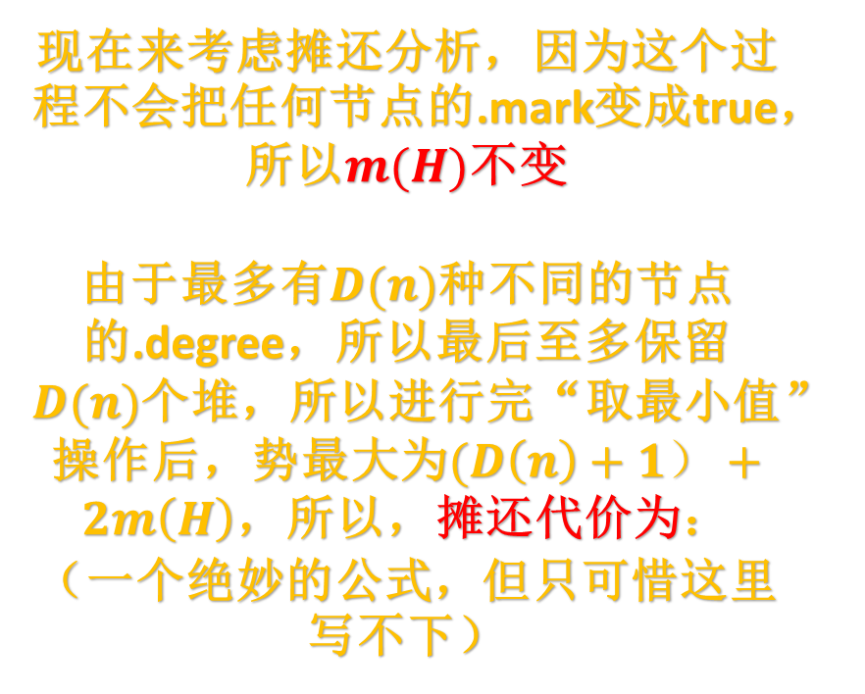
无聊的时间复杂度分析
FBI warning：
一大波无聊的分析即将到来
现在来考虑摊还分析，因为这个过程不会把任何节点的.mark变成true，
所以$m(H)$不变
由于最多有$D(n)$种不同的节点的.degree，所以最后至多保留$D(n)$个堆，所以进行完“取最小值”操作后，势最大为$(D\left(n\right)+1）+2m\left(H\right)$，所以，摊还代价为：
（一个绝妙的公式，但只可惜这里写不下）

Slide 33
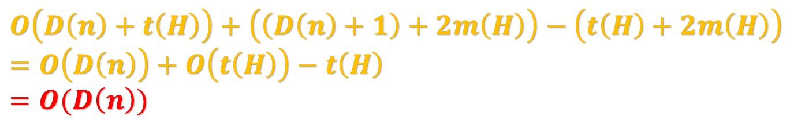
真乃神技也
$$O\left(D\left(n\right)+t\left(H\right)\right)+\left(\left(D\left(n\right)+1\right)+2m\left(H\right)\right)−\left(t\left(H\right)+2m\left(H\right)\right)=O\left(D\left(n\right)\right)+O\left(t\left(H\right)\right)−t\left(H\right)$$
$$=O(D\left(n\right))$$

Slide 34

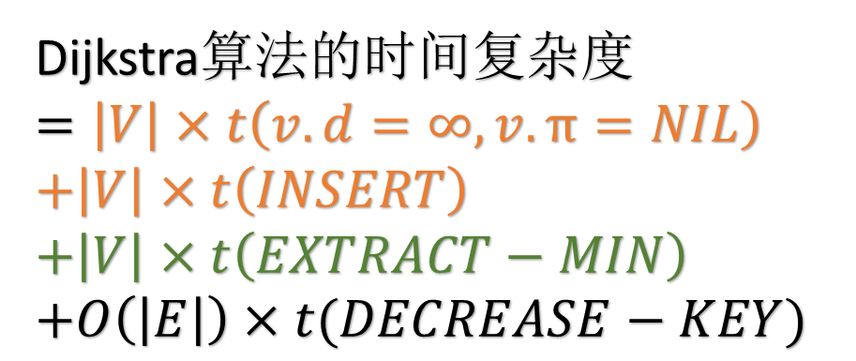
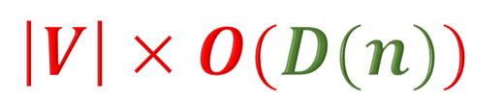

然而好像并没有结束
Dijkstra算法的时间复杂度
$$=\left|V\right|×t\left(v.d=∞,v.π=NIL\right)$$
$$+\left|V\right|×t\left(INSERT\right)$$
$$+\left|V\right|×t\left(EXTRACT−MIN\right)$$
$$+O\left(\left|E\right|\right)×t(DECREASE−KEY)$$
$$\left|V\right|×O(1)$$
$$\left|V\right|×O(1)$$
$$\left|V\right|×O(D(n))$$
然而并没有结束
$D(n)是$多少
然而这个问题我们现在要先放一放了

Slide 35
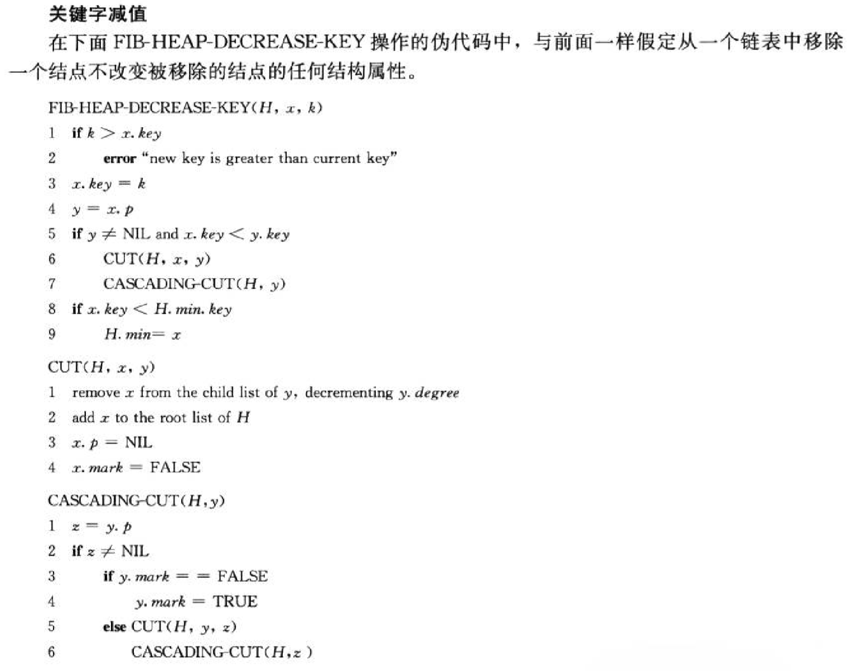

为我而减
斐波那锲堆的元素是如何减少节点的值的
让我们来康康直观解释

Slide 36


Their deep dark fantasies
19

Slide 37
Their deep dark fantasies
15
对被改变值达到节点执行两个函数：CUT和CASCADING-CUT

Slide 38
Their deep dark fantasies
15
CUT操作：
把该节点加到跟链表中
进行其他相关造作：
如跟新父节点的.degree，被切去节点的属性
3. 别切去节点的.mark置为false

Slide 39
Their deep dark fantasies
15
24
CASCADING-CUT操作：
如果父节点的.mark为false，则变为true
如果父节点的.mark为true，
则对父节点执行CUT和CASCADING-CUT
CASCADING-CUT操作直观感觉：
如果父节点的.mark为true，
对父节点做和子节点一样的操作除了不改变值；
否则把父节点的 .mark变为true

Slide 40
Do you like that? A♂?
CASCADING-CUT操作：
如果父节点的.mark为false，则变为true
如果父节点的.mark为true，
则对父节点执行CUT和CASCADING-CUT
CASCADING-CUT操作直观感觉：
如果父节点的.mark为true，
对父节点做和子节点一样的操作除了不改变值；
否则把父节点的 .mark变为true
一个节点的.mark为true
当且仅当
其成为其他节点的后代后，他的后代被砍去一个

Slide 41

Another deep dark fantasies
再来一个
5

Slide 42
Another deep dark fantasies
5
注意到在15被切除前，其父节点26就已经是黑色的了
所以26也要被执行CUT和CASCADING-CUT

Slide 43
Another deep dark fantasies
再见26：它要飞向根链表了
5
26
注意：记得节点在被执行CUT后.mark会变为false

Slide 44
Another deep dark fantasies
再见24：它要飞向根链表了
5
26
24
注意：记得节点在被执行CUT后.mark会变为false

Slide 45




减值操作的均摊时间复杂度又是多少
又是无聊的分析了
明显除了那两个函数的调用，其他地方$O(1)$
问题的关键在CASCADING-CUT
调用的次数了
明显一次$O(1)$
如果不递归，
那么进行一次CASCADING-CUT只需要$O(1)$

Slide 46




分析真好玩，我可喜欢分析了
假设调用CASCADING-CUT c次
那么，DECREASE算法时间复杂度为$O(c)$（实际代价）
FBI warning：即将开始均摊分析
你们一定还记得我
（才怪）
原来是$t(H)$，之后为$t\left(H\right)+c$
（因为增加的c棵树）
原来是$m(H)$，之后至多为$m\left(H\right)−\left(c−1\right)+1$
（前c-1次均会把一个节点由true变为false，最后一次可能会把节点由false变true）
所以势的变化最多为
$$\left(\left(t\left(H\right)+c\right)+2\left(m\left(H\right)−c+2\right)\right)−\left(t\left(H\right)+2m\left(H\right)\right)$$
$$=4−c$$

Slide 47



今晚8点，准时来摊还蓝月
所以，摊还代价为
$$O\left(c\right)+4−c=O(1)$$
这什么鬼
这是因为我们可以将一个单位的摊还代价（在这里就是4-c的一个1单位）改变到恰好能使𝑶(𝒄)+𝟒−𝒄减成常数
这不是本人瞎掰的

Slide 48




妈耶，最后一个终于证完了（同学们也要听不下去了）
Dijkstra算法的时间复杂度
$$=\left|V\right|×t\left(v.d=∞,v.π=NIL\right)$$
$$+\left|V\right|×t\left(INSERT\right)$$
$$+\left|V\right|×t\left(EXTRACT−MIN\right)$$
$$+O\left(\left|E\right|\right)×t(DECREASE−KEY)$$
$$\left|V\right|×O(1)$$
$$\left|V\right|×O(1)$$
$$\left|V\right|×O(D(n))$$
$$\left|V\right|×O(1)$$
以为结束你就错了$D(n)是$多少

Slide 49

最硬核的部分来了
无fa♂回避的几个定理
这个还是比较好理解的，
因为两个堆如果合并，只可能他们的.degree相同，
y成了x的后代，那么x的.degree会加1
因为一共节点只有在被砍去两个后代后，才会被放到根链表中
所以y.degree至多减1
所以得证

Slide 50

最硬核的部分来了
无fa♂回避的几个定理
关于斐波那锲递的性质证明
这个证明还是比较直观的
N=1+1+……+1

Slide 51

最硬核的部分来了
无fa♂回避的几个定理
过于的不直观
看看就好
后面哟啊用到结论

Slide 52


最硬核的部分来了
无fa♂回避的几个定理
依旧过于不直观
看看就好

Slide 53

最硬核的部分来了
无fa♂回避的几个定理
小朋友们，你们知道为什么这个堆叫斐波那锲堆了吗
对了
只是因为在证明的过程中用到了斐波那锲数
对 只是因为在分析的时候使用了斐波那锲数
在实际使用的时候和斐波那锲数没有半毛钱关系

Slide 54




妈耶，最后一个终于证完了（同学们也要听不下去了）
Dijkstra算法的时间复杂度
$$=\left|V\right|×t\left(v.d=∞,v.π=NIL\right)$$
$$+\left|V\right|×t\left(INSERT\right)$$
$$+\left|V\right|×t\left(EXTRACT−MIN\right)$$
$$+O\left(\left|E\right|\right)×t\left(DECREASE−KEY\right)=O(\left|V\right|\lg\left|V\right|+\left|E\right|)$$
$$\left|V\right|×O(1)$$
$$\left|V\right|×O(1)$$
$$\left|V\right|×O(lg|V|)$$
$$\left|E\right|×O(1)$$

Slide 55
感谢大家听了我又臭又长的
OPEN TOPIC
THANKS

